Slide 1
Bilinear Models for 3-D Face and Facial Expression Recognition
TIFS2008，A

Slide 2
框架结构
解决的问题
解决的思路
数据配准
双线性模型
表情识别
人脸识别
性能评价

Slide 3
解决问题
将表情不变人脸识别和人脸不变表情识别问题结合，共同解决。以往是解决单一问题，同一人的不同表情，或者同一表情的人脸识别问题。

Slide 4
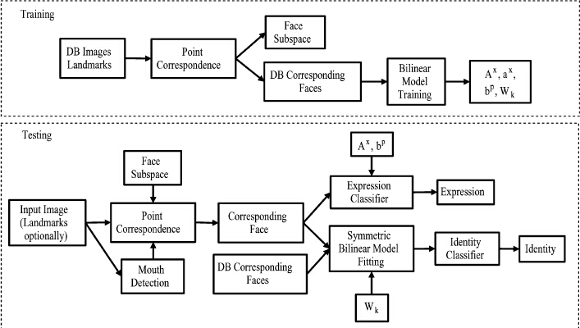
解决思路

Slide 5
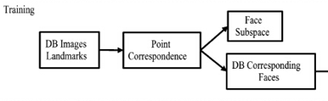
数据配准
解决：原始数据为点云数据，不适合处理。
三维人脸配准就是为采集得到的人脸数据建立顶点间的对应关系，使得这些样本可以用统一的向量表示形式。

Slide 6
数据配准
从点云到点云比较难
从网格模型的变形达到接近点云的目的。如果这种变形关系建立起来，点到点的关系就建立起来了。具体步骤：
1.建立N个点的网格模型。
2.对网格模型进行细分建模。
3.对细分模型进行变形，使他与点云模型接近。

Slide 7
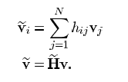
数据配准
1.建立N个点的网格模型。
2.对网格模型进行细分建模。
网格模型点到细分模型点

Slide 8


数据配准
细分模型变形应遵循三个原则。
1.特征点最近点原理。
Vc(i)指特征点在网格模型里的对应点的索引

Slide 9
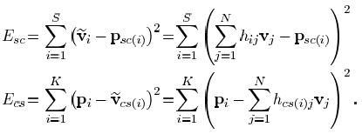

数据配准
2.点云点到模型点最近点距离最短
3.模型点到点云点最近点距离最短

Slide 10


数据配准
4.平滑约束
上面几个会使模型点偏离位置，产生面片撕裂重叠现象。

Slide 11
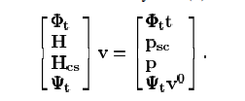
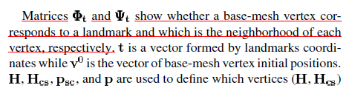

数据配准
上面公式转化为矩阵形式：

Slide 12

数据配准
问题转化为最小化问题：
9代入8进行迭代求解，可求解得v.

Slide 13


数据配准
将数据降维到子空间：
这个时候表示一张新脸，只要用向量q表示就可以了。

Slide 14

数据配准

Slide 15
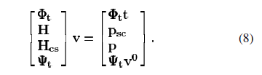
数据配准
总结：
训练阶段
1.利用公式求解base mesh.
2.然后利用PCA求解基准脸的主成分。
测试阶段：
利用13求解控制参数q，可得新的人脸的表示方法。

Slide 16


双线性模型
对称模型
已知16,17.对17求偏导并设为0，可得18,19,21.

Slide 17
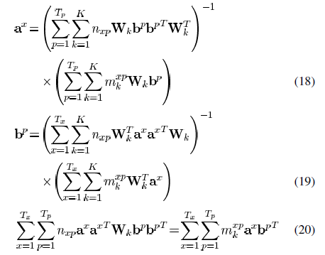
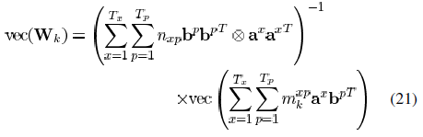

双线性模型
对称模型
利用22对18,19,21进行迭代求解。可得A,B,W各个控制参数.其中各个参数随机赋初值（后面实验部分可看到）。

Slide 18
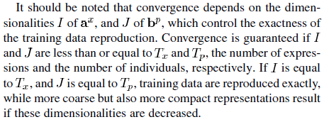
双线性模型
对称模型
本文求解用偏导法，不同于separating style and content一文。因为数据分布不均匀等问题，故放弃S文做法。
维度问题

Slide 19
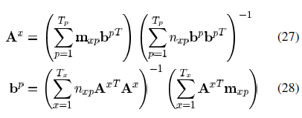


双线性模型
非对称模型
对26使用偏导法求解，可得27,28

Slide 20
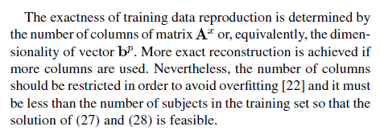
双线性模型
非对称模型
维度问题

Slide 21
性能评价
BU-3DFE：
100: 56女+44男
25表情：6种表情*4种程度+中性表情
共有2500张脸
带有特征标记，在训练时辅助配准

Slide 22
性能评价(表情识别)
人脸表情识别
训练集：90人的人脸数据
测试集：剩下10人的人脸数据
实验过程：
1.首先建立基准脸，N=169个点。
2，然后对基准脸学习主成分，250主成分。

Slide 23

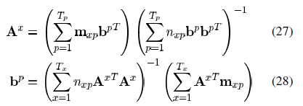
性能评价(表情识别)
实验过程：
3，利用训练数据拟合非对称模型。
A^{X}为6*80维，b^{p}为80维向量。对A^{X，} b^{p}数据随机赋初值，然后利用非对称模型的求解得27,28.其中收敛条件为的变化阈值为0.01，或迭代次数设为150-180次。
4.

Slide 24

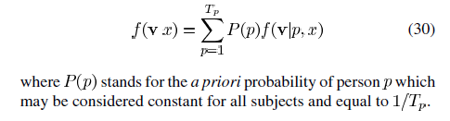
性能评价(表情识别)
实验过程：
5，利用子空间法，获得测试样本的基准脸v。
6,计算条件概率函数

Slide 25
性能评价(表情识别)
实验过程：
该过程重复10次，进行交叉验证。确保每种数据都在测试集出现一次。

Slide 26
性能评价(人脸识别)
数据集处理
数据集被分成引导集（50个人的人脸数据），剩下的分成两部分
gallery,每个人含有一张人脸数据（中性表情）
Probe, 需要分类的数据，含有不同的人脸表情

Slide 27

性能评价(人脸识别)
实验过程：
首先对引导集进行对称双线性学习（其中用到了非对称模型），而后利用学习到的混合矩阵W^{K}对gallery人脸进行拟合，同样的操作对probe人脸。
1，首先对引导集数据进行配准，并获得变形后的细分模型数据。对进行主成分学习，获得250主成分。
2.对引导集数据进行学习，使用非对称方法，在表情识别时用的方法，获得b^{p}.（维度定为45）
3.利用b^{p}作为初值，对32,33进行SVD分解，拟合对称双线性模型，求得各个参数A,B,W 。（同separating style and content一文）（ax为5，bp为45）

Slide 28
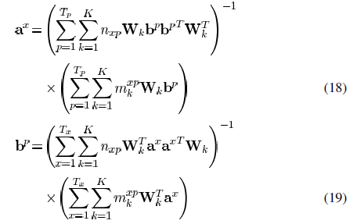
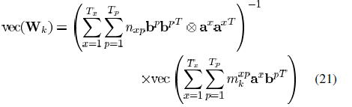
性能评价(人脸识别)
实验过程：
4，将第3步获得参数代入18.19,21(对称模型获得的解)迭代求解，获得最后的参数。收敛条件阈值0.01或迭代150-180.

Slide 29

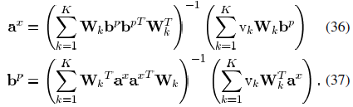
性能评价(人脸识别)
5.对gallery人脸进行处理
（1）首先学习人脸的细分模型数据，根据引导集的主成分进行学习。
（2）然后利用上面学习到的参数W^{K}学习，获得身份、表情控制参数35,36,37.收敛变化阈值小于定值。

Slide 30
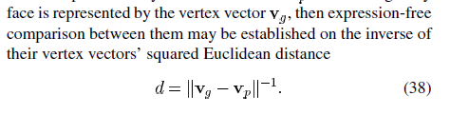
性能评价(人脸识别)
6.对probe人脸进行处理
（1）对人脸进行配准，根据gallery人脸细分模型数据（主成分分析法）
（2）学习probe人脸的身份、表情控制参数向量。方法和gallery方法一样。（第5步中的第二步）
（3）将gallery人脸的表情控制参数替代probe人脸的表情控制参数，进行人脸重建得V^{p}，原有的gallery人脸V^{g}
(4)将probe人脸和每一个gallery人脸进行比较，获得相似分数。

